Slide 2
Hoja de vida
del proyecto
En este documento podrás recopilar toda la información relevante de la iniciativa que estás desarrollando.
No olvides diligenciarla a medida que avanzas.
Recuerda ingresar al micrositio www.alaescuela.com.co a la sección de design thinking donde encontrarás todas las herramientas que necesitas.

Slide 3
¿Cómo usar este documento?
Esta presentación es editable, por tanto la podrás ajustar según tus necesidades, pero cuidado, NO DEBES ELIMINAR NINGUNA DE LAS PREGUNTAS.
Se intencionado en lo que escribes o incluyes.
Si necesitas más espacio puedes duplicar las diapositivas.

Slide 4
Información
Nombre de la Institución educativa
Municipio
Departamento
Nombre de la iniciativa
Nombre del docente líder
Grado de los estudiantes
Número de estudiantes que participaron
Número de docentes que participaron

Slide 5
PASOS
Identifica una situación
Identifica el rol (actor) más impactado
Busca información
Crea una persona (personaje)
Define las necesidades y retos de tu persona
Genera ideas
Crea conceptos
Desarrolla el prototipo
Testea (probar) el prototipo
Inspiración
Ideación
Implementación
Notes:
incluir descripción de los pasos - pocas palabras
grafica proceso y sus pasos
Diapositiva 37 del taller

Slide 6
Identifica una situación
¿Cuál es la situación? Nombre | Ej: Falta de agua en ciertas temporadas
¿Por qué te interesa la situación?
Describe la situación
Marca con una x las temáticas asociadas a la situación
El petróleo y el gas, el origen de muchas cosas | Transición energética | Gestión y conservación del agua.
Notes:
colocr tematicas con x

Slide 7
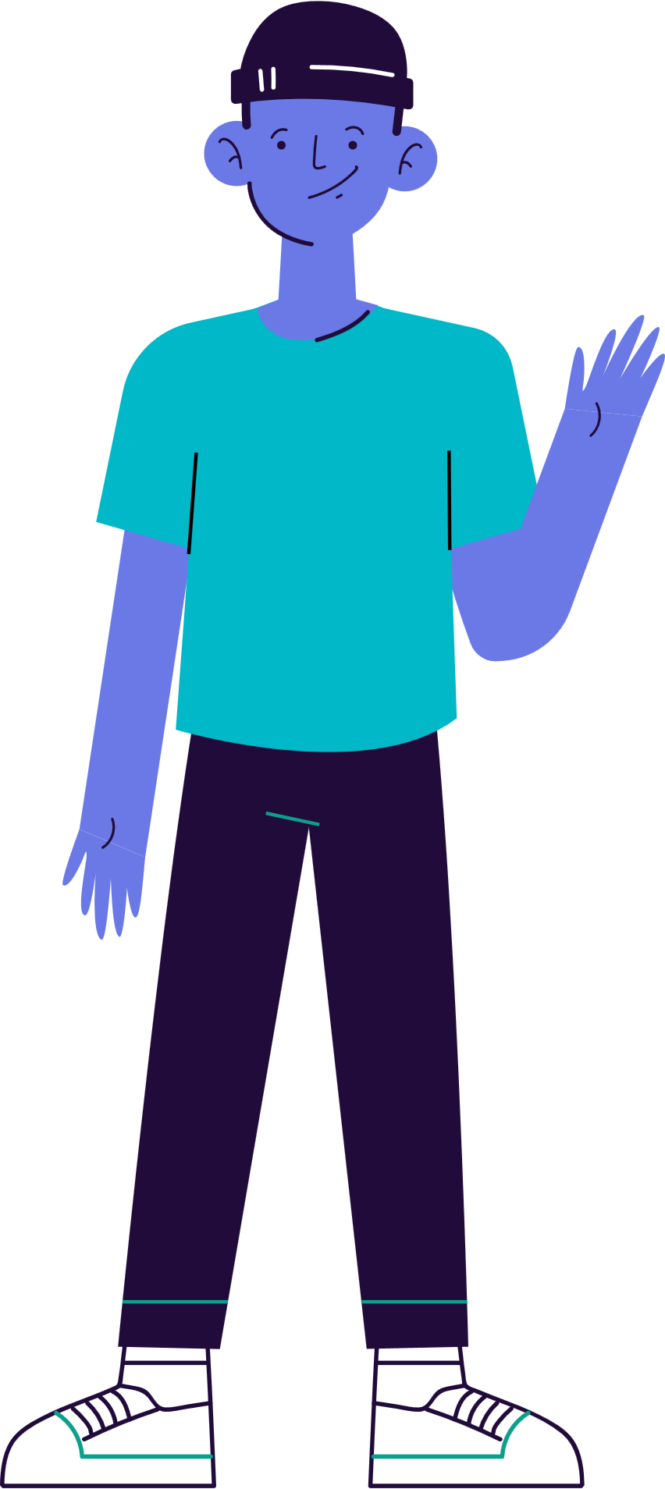
Identifica el rol (actor) más impactado
¿Cuál es la rol más impactado? | Ej: Madre de familia
¿Por qué?

Slide 8
Busca información
Hallazgos importantes (si hiciste uso de la observación, hablar, experimentar, cuéntanos cuáles fueron los hallazgos más importantes)

Slide 9
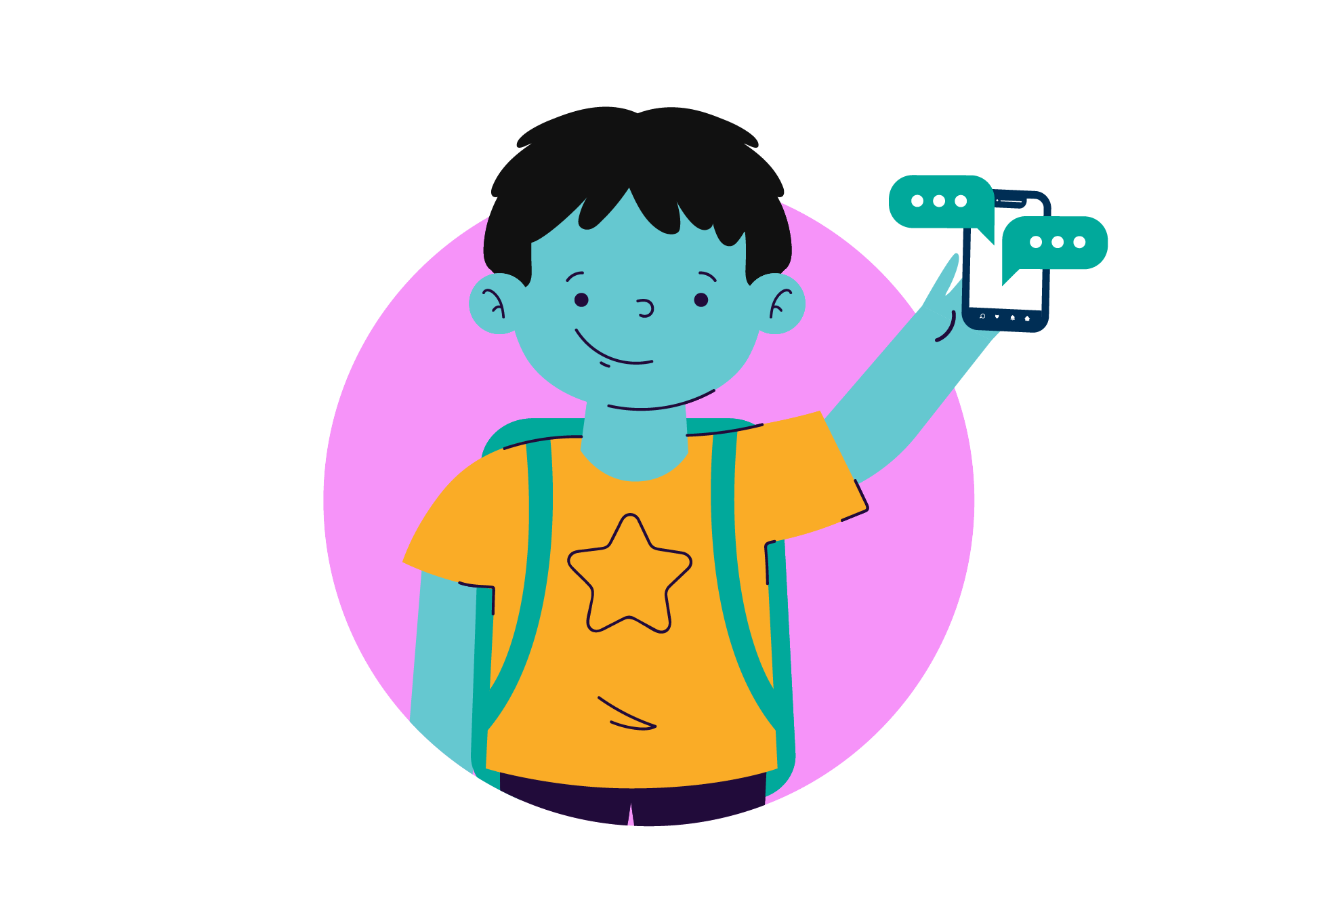
Crea un persona (personaje)
Nombre del persona | Ejemplo: Maria
Rol (actor) | Ejemplo: Madre de familia
Descripción del persona ¿Quién es? ¿Cuál es su historia? ¿Qué piensa? ¿Qué siente?

Slide 10
Sube aquí una foto de tu formato persona (personaje)
o sesión de trabajo

Slide 11
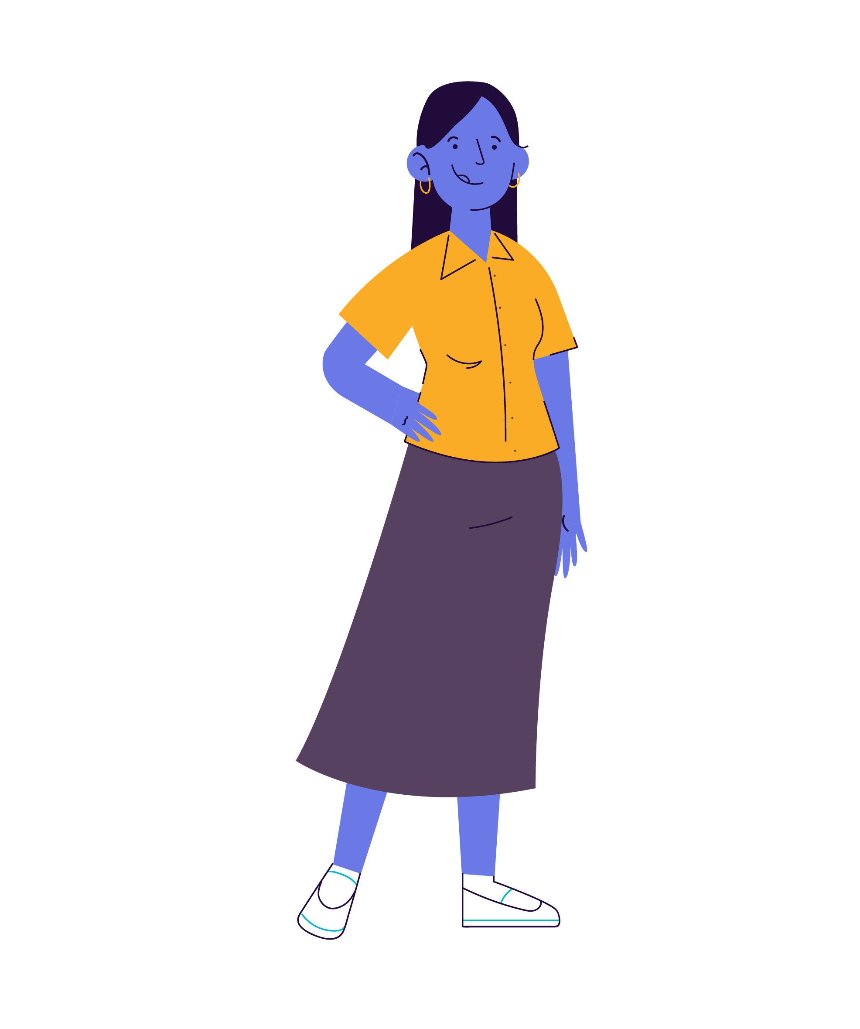
Define las necesidades y retos de tu persona (personaje)
¿Cuáles son las principales necesidades de tu persona frente a la situación? | Ejemplo: María la madre que vive en una zona con poca agua necesita racionar el agua para lograr prolongar el uso de está.
¡Cuéntanos! ¿Cuáles son los 3 retos más importantes? ¿Por qué? | Ejemplo: ¿cómo podríamos ayudar a María a prolongar el uso de agua? ¿cómo podríamos ayudar a María a manejar mejor el agua?

Slide 12
Genera ideas
Describe las 10 ideas más poderosas para solucionar el reto | 1. 2. 3. 4. 5. 6. 7. 8. 9. 10.

Slide 13
Crea Conceptos
Describe el concepto final ¿Qué problema soluciona? ¿Qué beneficios genera? ¿Cómo funciona?
¿Cómo aplicarías el Internet de las cosas (IoT)?

Slide 14
Desarrolla el prototipo
Describe el prototipo
Sube aquí una imagen o fotografía del prototipo

Slide 15
Testea (prueba) el prototipo
¿Con cuantas personas probaste el prototipo?
¿Con quien lo probaste? - el personaje, papá, director,.....
Escribe la retroalimentación que han hecho las personas sobre el prototipo
¿Qué funcionó? | ¿Qué puede ser mejorado?
Preguntas | Nuevas ideas para mejorar

Slide 16
Aprendizajes
Cuéntanos dos aprendizajes que te dejó el desarrollo de la iniciativa.
Notes:
concretos en el desarrollo de la iniciativa

Slide 17
¿Algo que nos quieras dejar?
Escribe aquí...

Slide 18
Si ya diligenciaste la hoja de vida de tu iniciativa, estás listo para enviar tus evidencias al correo: coordinacionecopetrol1@corpoeducacion.org.co
¡Recuerda anexar lo que creas necesario!
¡Mucha suerte!

